Slide 1

RNCP 37873 · CDA · Niveau 6
Support de soutenance
Réseau social Konekt
Une plateforme sociale full-stack temps réel — Next.js 15, Prisma, PostgreSQL, SSE
Christophe Lecart
Concepteur Développeur d'Applications · Promotion 2024-2026
Zone01 Rouen Normandie
Soutenance 2026

Slide 2

PLAN DE LA PRÉSENTATION
Sommaire
01
Le candidat & le contexte
Parcours, reconversion, formation
02
Le projet Konekt
Problématique, périmètre, équipe
03
Conception & modélisation
User stories, MCD, design system
04
Architecture & développement
Stack, API, temps réel, sécurité
05
Tests & déploiement
Qualité, automatisation, production
06
Bilan & compétences RNCP
Apprentissages, mapping des blocs
Konekt · RNCP 37873 - CDA · Christophe Lecart
2 / 62

Slide 3

01 · LE CANDIDAT
Christophe Lecart
Du terrain industriel au code
Technicien industriel pendant 20 ans (KONE Ascenseurs, SOCOTEC Équipements), j'ai entamé en 2024 une transition complète vers le développement full-stack via la formation Zone01 Rouen Normandie.
20 ans
2024
Niveau 6
Full-stack
Expérience
industrielle
Entrée
Zone01
Certification
visée (RNCP)
Appétence
backend
RECONVERSION DEV
Forces clés
▲
Rigueur
◆
Pragmatisme
●
Autodidacte
★
Métier ↔ Tech
Konekt · RNCP 37873 - CDA · Christophe Lecart
3 / 62

Slide 4
01 · PARCOURS
20 ans de terrain, puis le code
2000
BAC PRO MSMA
Maintenance Systèmes Mécaniques Automatisés
2003
BTS MAI
Mécanique et Automatismes Industriels
2004-2010
KONE Ascenseurs
Technicien régleur et mise en service
2010-2024
SOCOTEC Équipements
Expert vérifications générales périodiques (14 ans)
2024 →
Zone01 Rouen Normandie
Formation CDA — peer learning, projets, stack moderne
2026
Soutenance RNCP 37873
Konekt + Dossier professionnel
Konekt · RNCP 37873 - CDA · Christophe Lecart
4 / 62

Slide 5
01 · MÉTHODE
Travail en mode agile
Cycle de développement adopté
▤
▣
◯
▷
↻
Backlog
Planification de phase
Daily standup
Review & demo
Rétrospective
User stories priorisées HIGH/MED/LOW
Issues GitHub assignées, points estimés
10 min — avancement, blocages, plan du jour
Démo de fin de phase en équipe
Ce qui a marché / ce qu'on change
Outils & rituels
Découpe du projet
GitHub Issues
Backlog vivant, labels, milestones
3
phases (MVP / Features / Polish)
GitHub Projects (Kanban)
Colonnes Todo / Doing / Review / Done
5
phases de développement
Pull Requests
Code review obligatoire avant merge
43
user stories priorisées par phase
Vercel
Preview PR · déploiement prod automatique
1
review par phase
Konekt · RNCP 37873 - CDA · Christophe Lecart
5 / 62

Slide 6
01 · MÉTHODE · GIT
Workflow Git en équipe
Règles d'équipe
main
●
1 feature = 1 branche
release
◐
PR obligatoire vers develop
develop
PR ←
PR ←
✓
CI verte avant merge
feature/auth
▣
develop → main = release
feature/likes
● commit ↑ Pull Request validée → merge ← vers branche parente
● commit ↑ Pull Request validée → merge ← vers branche parente
6 contributeurs · 12+ issues majeures · PR #118 stabilisation Docker/Neon/Prisma/Redis
Konekt · RNCP 37873 - CDA · Christophe Lecart
6 / 62

Slide 7
01 · MÉTHODE · GIT
Anatomie d'une Pull Request
OPEN
#73 Profil utilisateur — données publiques par ID
Pratiques équipe
CLecart wants to merge 10 commits into main ← from 10-get-profileid-public-profile-data
▤
Conventional Commits
Commits (Conventional Commits)
feat(post):
create post avec upload image, validation serveur
◐
fix(api):
auth cookie JWT + vérification userId
1 PR = 1 feature ou fix
feat(profile):
route GET /api/user/[id] — données publiques
chore:
suppression imports inutilisés
✓
Review approuvée = pré-requis
Checks · Vercel
✓
lint
passed in 22s
●
Review par ≥ 1 pair
✓
test
passed in 1m 14s
✓
build
passed in 2m 03s
●
vercel preview
deployed · pr-118.konekt.vercel.app
▲
Squash & merge
✓ Merge pull request
2 reviewers ✓ approved · all checks passed · no conflicts
Konekt · RNCP 37873 - CDA · Christophe Lecart
7 / 62

Slide 8
02 · LE PROJET
Konekt — contexte & vision
Problématique
Solution proposée
Concevoir une application sociale moderne, sécurisée et temps réel, comme support de démonstration pour la certification CDA. Le projet doit illustrer l'ensemble du cycle : conception, développement, tests, déploiement.
Konekt : posts, stories, reactions, messagerie privée et de groupe, événements, follow & friends, notifications temps réel — déployé en serverless avec une base relationnelle riche et un push SSE.
◐
❖
⌕
✦
⚙
Réseautage
Messagerie
Communautés
Découverte
Personnalisation
Posts, Stories, Reels, Reactions
DM, Group Chat, SSE temps réel
Groupes, Événements, RSVP
Search, Trending, Recommandations
Thème, langue, confidentialité
Konekt · RNCP 37873 - CDA · Christophe Lecart
8 / 62

Slide 9
02 · CAHIER DES CHARGES
User stories & périmètre
38
16+
18
60+
280+
User stories
Pages principales
Modèles Prisma
Endpoints API
Variables CSS
Top stories prioritaires
Acteur | Action | Priorité | Critère d'acceptation
Visiteur | S'inscrire | ★★★ | Email validé, compte créé, JWT émis
Utilisateur | Créer un post | ★★★ | Post visible immédiatement dans le feed
Utilisateur | Envoyer un message | ★★★ | Message persisté + push SSE au destinataire
Utilisateur | Réagir / commenter | ★★ | Compteur incrémenté, doublon impossible
Modérateur | Supprimer un contenu | ★★ | Contenu retiré, log d'action conservé
Konekt · RNCP 37873 - CDA · Christophe Lecart
9 / 62

Slide 10
03 · CONCEPTION
Architecture multicouche
PRÉSENTATION
Pages Next.js (React Server Components)
UI / UX — ce que l'utilisateur voit
Composants UI (shadcn/ui, Tailwind)
Hooks de données (use-api, use-real-time-chat)
APPLICATION / MÉTIER
Route Handlers /api/private/* /api/public/*
Logique applicative et règles métier
Server Actions (mutations) · Middleware JWT
Validation Zod, schémas partagés client/serveur
PERSISTANCE
Prisma ORM (18 modèles, requêtes type-safe)
Accès aux données
Migrations versionnées prisma/migrations
Helpers src/lib/server/<domaine>/<entité>.ts
INFRASTRUCTURE
PostgreSQL Neon (DB relationnelle)
Stockage et services externes
Upstash Redis (cache + buffer SSE)
Cloudinary (médias) · Vercel (runtime)
Konekt · RNCP 37873 - CDA · Christophe Lecart
10 / 62

Slide 11
03 · CONCEPTION
Stack technique
Frontend
Backend & API
Données & Temps réel
Next.js 15
Next.js Route Handlers
PostgreSQL (Neon)
App Router · SSR/CSR hybride · Server Actions
REST + Server-Sent Events
Base relationnelle managée, branches
React 19 + TypeScript
Prisma 6
Upstash Redis (REST)
Composants typés, hooks personnalisés
ORM type-safe, migrations, 18 modèles
Cache + buffer SSE compatible serverless
Tailwind CSS + shadcn/ui
Zod
Cloudinary
Design system, dark theme natif
Validation des payloads, schémas partagés
Stockage images / vidéos, transformations
Auth & Sécurité
DevOps
Qualité
JWT custom (jose)
Docker multi-stage
Jest + ts-jest
Cookie HttpOnly · SameSite · Secret applicatif
Image légère oven/bun:1
Tests d'intégration API
bcrypt cost 12
Vercel intégration Git
ESLint + TypeScript strict
Hash mots de passe, comparison constante
Preview PR · déploiement prod auto
Code style + typage
OAuth Google
Vercel + Neon
Roadmap Playwright
googleapis + state cookie anti-CSRF
Déploiement préview par PR + prod
E2E parcours critiques
Konekt · RNCP 37873 - CDA · Christophe Lecart
11 / 62

Slide 12
03 · CONCEPTION
Architecture système
PostgreSQL · Neon
CLIENT
EDGE / CDN
APPLICATION
Base relationnelle, 18 modèles Prisma, migrations versionnées
Navigateur
Next.js App Router
EventSource (SSE)
fetch / forms
Cookies authToken
Vercel
Routing
Cache HTML
SSL
Next.js Route Handlers
Middleware JWT
Server Actions
/api/private/...
/api/public/...
Prisma Client
Upstash Redis (REST)
Cache + buffer SSE — clés latest:chat:* polling REST
Cloudinary
Stockage médias, transformations à la volée, CDN
SSE bidirectionnel
Tout est serverless-ready : la stack tourne nativement sur Vercel et reste reproductible en local via docker-compose.
Konekt · RNCP 37873 - CDA · Christophe Lecart
12 / 62

Slide 13
03 · CONCEPTION
Concepts de modélisation
Rappel des termes que l'on rencontrera dans MCD / MLD / MPD
▤
≡
◉
Entité / Table
Attribut / Colonne
Clé primaire (PK)
Objet métier matérialisé en table SQL. Une ligne = une instance.
Caractéristique d'une entité, typée. Devient une colonne en base.
Identifiant unique non-null d'une ligne. Une seule par table.
Exemple Konekt
Exemple Konekt
Exemple Konekt
User, Post, Comment, Reaction
User.email (varchar) · Post.message (text)
User.id (uuid) · Post.id (cuid)
⌬
Clé étrangère (FK)
↔
Cardinalité
▩
Index
Référence la PK d'une autre table. Maintient l'intégrité référentielle.
Nombre d'instances liées : 1-1, 1-N, N-N. Détermine la structure relationnelle.
Structure d'accès accélérant les lectures sur certaines colonnes.
Exemple Konekt
Exemple Konekt
Exemple Konekt
Post.userId → User.id
User 1—N Post · User N—N User via Friendship
@@index([userId, createdAt]) sur Post
Konekt · RNCP 37873 - CDA · Christophe Lecart
13 / 62

Slide 14
03 · CONCEPTION · MERISE · MCD
Modèle Conceptuel de Données
Définition
Représentation abstraite des entités métier et de leurs relations, indépendante de toute technologie. On y identifie les entités, leurs attributs et les cardinalités entre elles. C'est la vue "business" du domaine.
USER
POST
COMMENT
id
email
username
birthDate
publie 1,N
id
message
image
visibility
contient 1,N
id
message
createdAt
Lecture du MCD
• Un User publie 0..N Post — un Post a exactement 1 auteur (cardinalité 1,1 côté Post)
• Un Post contient 0..N Comment, chaque Comment référence exactement 1 Post (parent)
• Le MCD n'expose ni clés étrangères, ni types techniques — uniquement le sens métier
Konekt · RNCP 37873 - CDA · Christophe Lecart
14 / 62

Slide 15
03 · CONCEPTION · MERISE · MLD
Modèle Logique de Données
Définition
Traduction du MCD en schéma relationnel : on matérialise les relations par des clés étrangères, on choisit les types logiques (string, int, datetime) et on précise les contraintes (NOT NULL, UNIQUE).
MLD — extrait (notation Prisma)
USER (id PK, email UNIQUE, username UNIQUE, password, birthDate, createdAt)
POST (id PK, userId FK → USER.id, message, image?, visibility, createdAt)
COMMENT (id PK, postId FK → POST.id, userId FK → USER.id, message, createdAt)
REACTION (id PK, userId FK → USER.id, postId FK? → POST.id, type, createdAt)
UNIQUE (userId, postId, type) ← un user ne peut pas dupliquer une réaction
STORY (id PK, userId FK → USER.id, image, expiresAt, createdAt)
FRIENDSHIP (id PK, requesterId FK → USER.id, addresseeId FK → USER.id, status)
UNIQUE (requesterId, addresseeId)
À retenir : chaque relation N-1 du MCD devient une FK côté "plusieurs". Les relations N-N (ex. Friendship) deviennent une table d'association avec ses propres attributs.
Konekt · RNCP 37873 - CDA · Christophe Lecart
15 / 62

Slide 16
03 · CONCEPTION · MERISE · MPD
Modèle Physique de Données
Définition
Implémentation SQL concrète du MLD pour un SGBD donné — ici PostgreSQL. On y choisit les types techniques (varchar(n), uuid, timestamptz), les contraintes (CHECK, ON DELETE), les index physiques.
MPD — extrait DDL PostgreSQL
CREATE TABLE "User" (
id TEXT PRIMARY KEY DEFAULT cuid(),
email VARCHAR(255) NOT NULL UNIQUE,
username VARCHAR(50) NOT NULL UNIQUE,
password VARCHAR(255) NOT NULL,
visibility "ProfileVisibility" NOT NULL DEFAULT 'PUBLIC',
createdAt TIMESTAMPTZ NOT NULL DEFAULT NOW()
);
CREATE TABLE "Post" (
id TEXT PRIMARY KEY DEFAULT cuid(),
userId TEXT NOT NULL REFERENCES "User"(id) ON DELETE CASCADE,
message TEXT NOT NULL CHECK (length(message) <= 5000),
visibility "Visibility" NOT NULL DEFAULT 'PUBLIC',
createdAt TIMESTAMPTZ NOT NULL DEFAULT NOW()
);
CREATE INDEX idx_post_user_created ON "Post"(userId, createdAt DESC);
Konekt · RNCP 37873 - CDA · Christophe Lecart
16 / 62

Slide 17
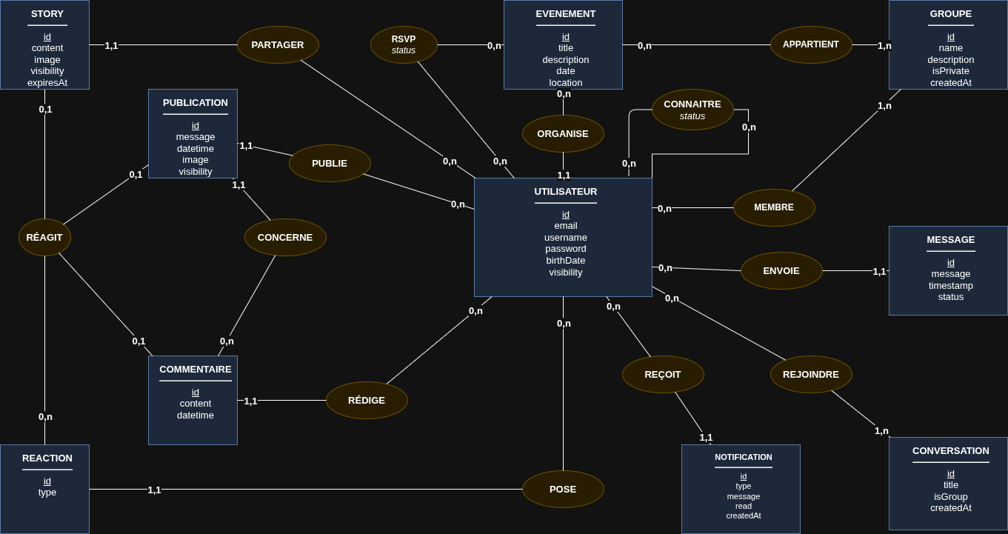
03 · CONCEPTION
MCD — 10 entités
Faits saillants
18
Modèles Prisma
40+
Relations
7
Enums métier
35+
Attributs User
Entités centrales
• User
• Post / Comment / Reaction
• Story
• Conversation / Message
• Group / Event / Rsvp
• Notification
Konekt · RNCP 37873 - CDA · Christophe Lecart
17 / 62

Slide 18
03 · CONCEPTION
User au cœur du domaine
▤
Post
◆
publie
◐
Notification
Comment
Diagramme conceptuel simplifié toutes les entités du domaine gravitent autour de l'utilisateur, avec des cardinalités explicites côté Prisma.
reçoit
écrit
User
◉
♥
Story
Reaction
publie
18 entités
40+ relations
réagit
◷
✉
Event
Message
organise
❖
envoie
Group
rejoint
Konekt · RNCP 37873 - CDA · Christophe Lecart
18 / 62

Slide 19
03 · CONCEPTION
Design system Konekt
Palette
Typographie
Aa
Geist
Primary
Background
Surface
Font family — Next.js next/font · variable, optimisée
#EC4899
#1A1B23
#272730
H1
32 px
H2
24 px
Text
Success
Accent
Body
16 px
#FFFFFF
#10B981
#8B5CF6
Small
12 px
Composants
Breakpoints
Button
Avatar
Card
Badge
Dialog
▢ Mobile
▣ Tablet
▤ Desktop
Input
Tabs
Switch
Notification
< 640px
640 – 1024px
> 1024px
Konekt · RNCP 37873 - CDA · Christophe Lecart
19 / 62

Slide 20
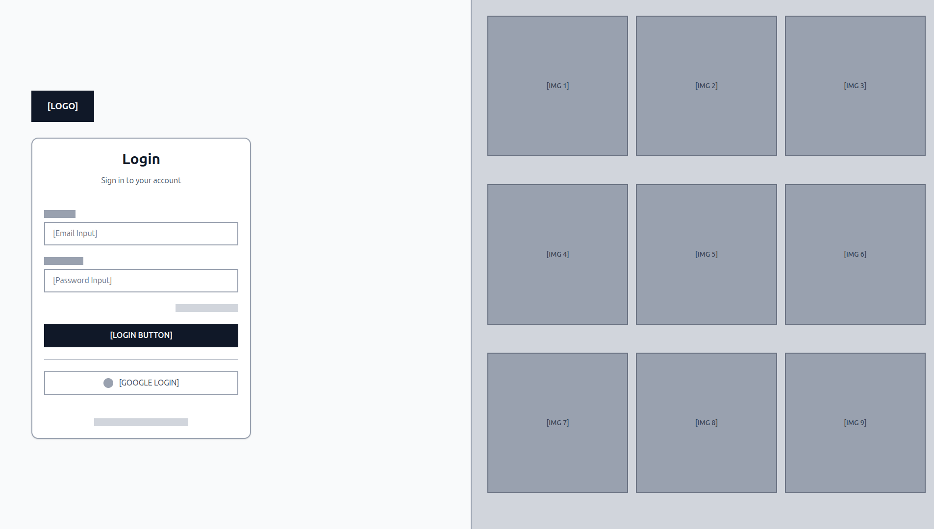
03 · CONCEPTION · AUTHENTIFICATION
Wireframe — Login
Login
AUTHENTIFICATION
Page d'entrée Konekt — design soigné, validation côté client par Zod, lien vers OAuth Google. Pas de fuite d'information sur l'existence d'un compte côté serveur.
Points techniques clés
JWT signé
Cookie HttpOnly
jose + secret applicatif
SameSite=Lax · pas d'accès JS
OAuth Google
Validation Zod
state cookie anti-CSRF
schéma partagé client / serveur
Konekt · RNCP 37873 - CDA · Christophe Lecart
20 / 62

Slide 21
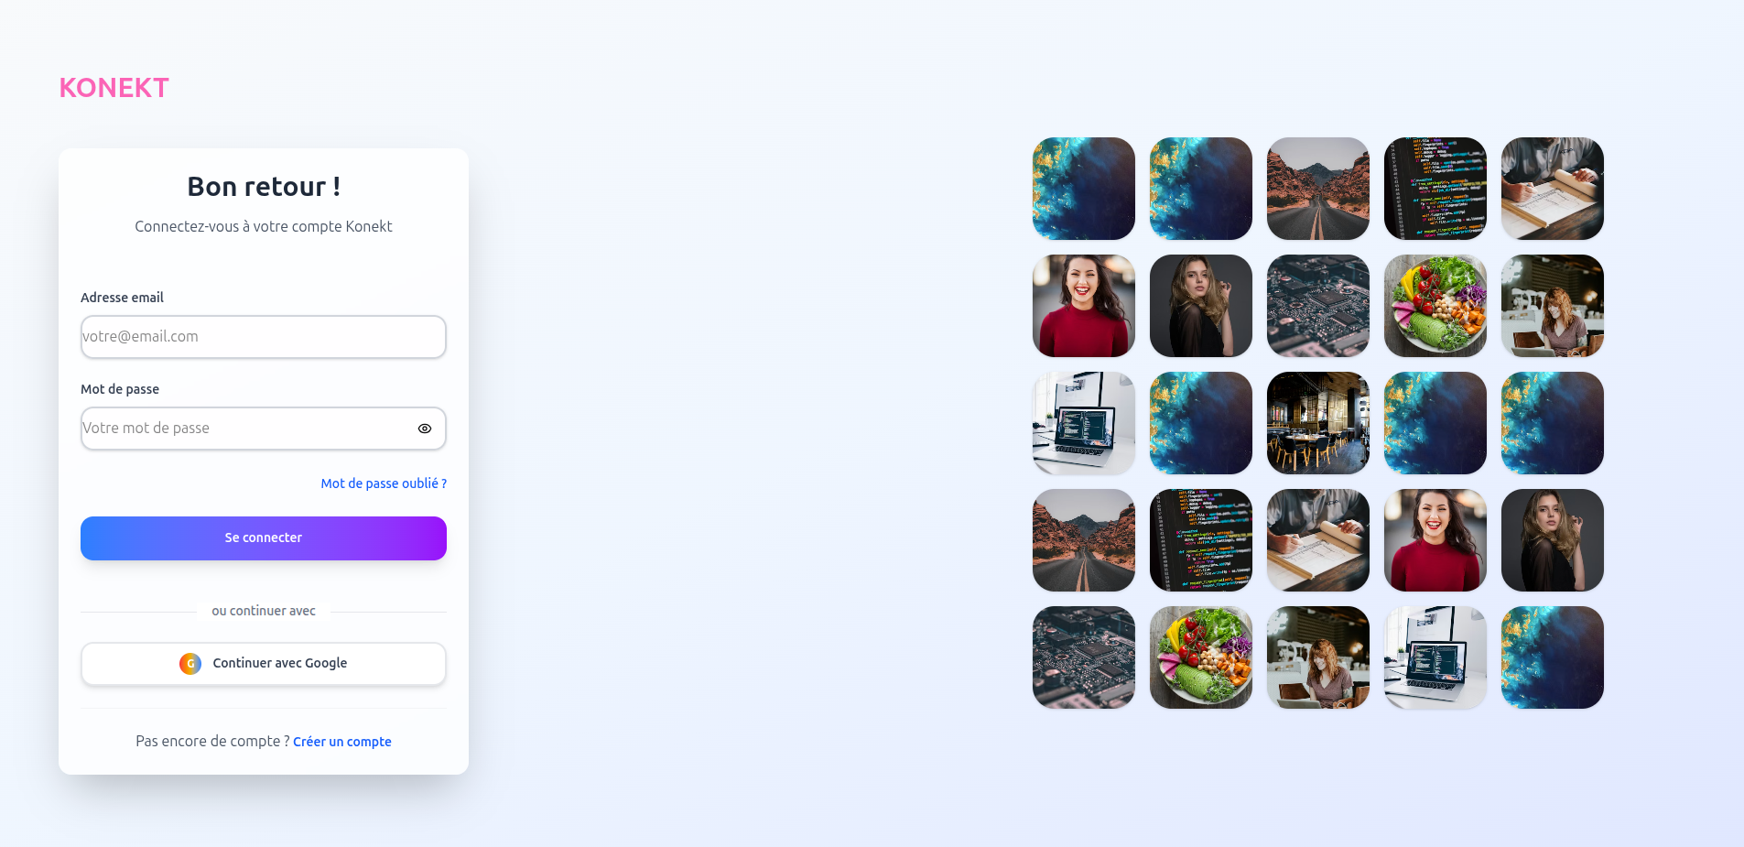
03 · CONCEPTION · AUTHENTIFICATION
Maquette — Login
Login
AUTHENTIFICATION
Page d'entrée Konekt — design soigné, validation côté client par Zod, lien vers OAuth Google. Pas de fuite d'information sur l'existence d'un compte côté serveur.
Points techniques clés
JWT signé
Cookie HttpOnly
jose + secret applicatif
SameSite=Lax · pas d'accès JS
OAuth Google
Validation Zod
state cookie anti-CSRF
schéma partagé client / serveur
Konekt · RNCP 37873 - CDA · Christophe Lecart
21 / 62

Slide 22
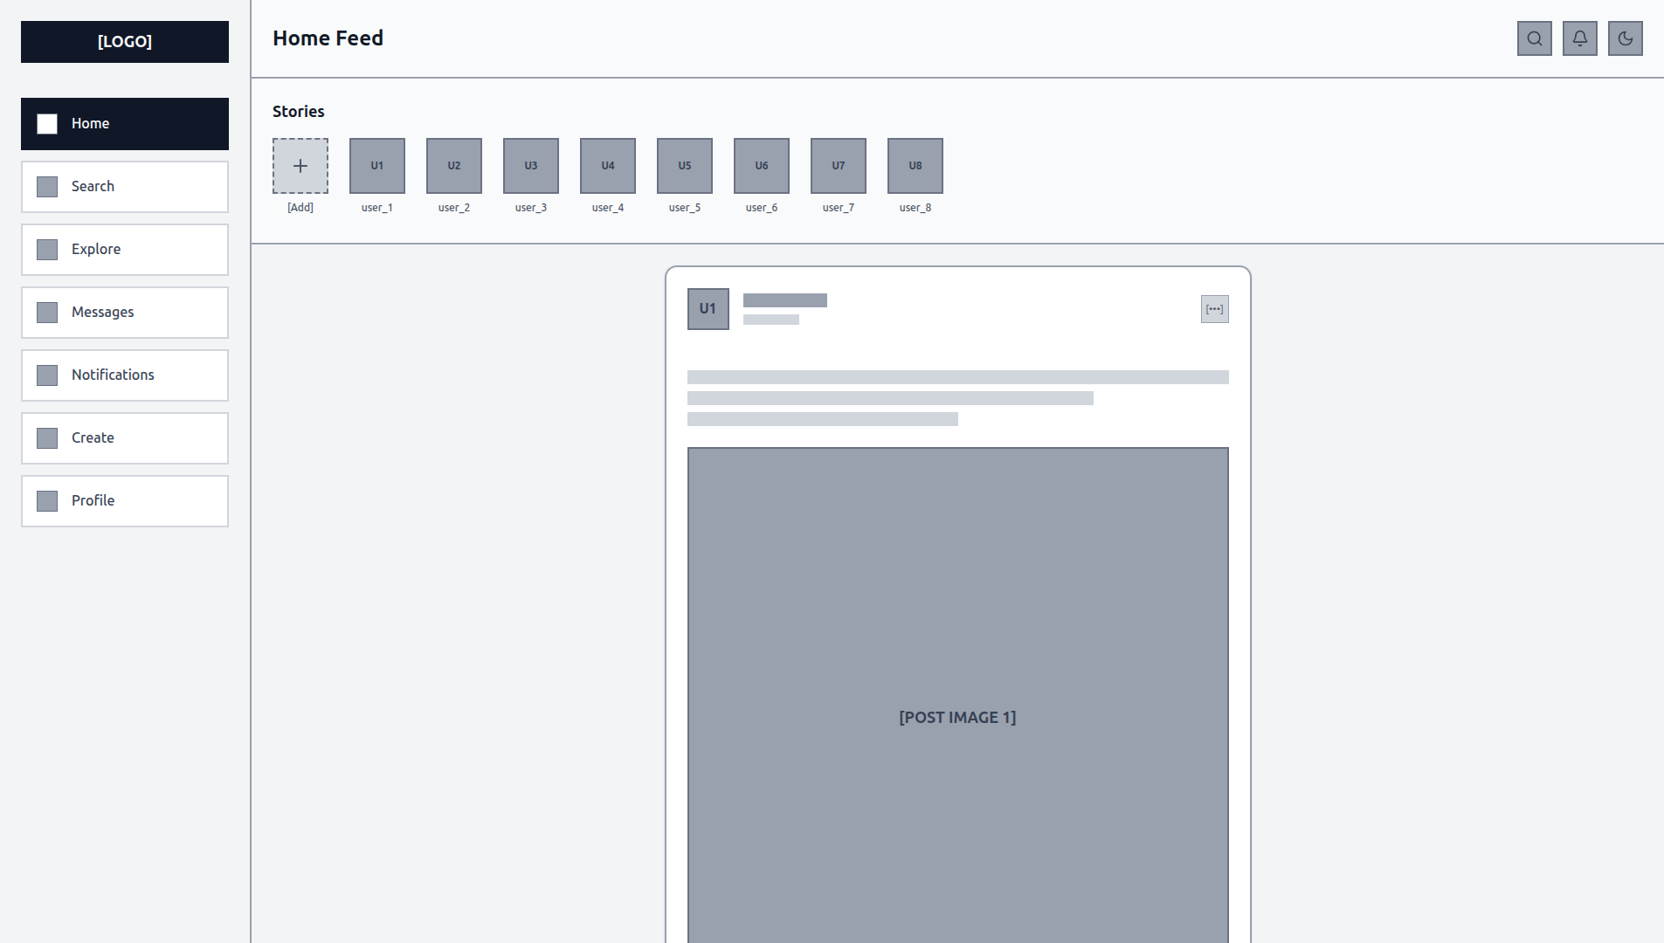
03 · CONCEPTION · VUE PRINCIPALE
Wireframe — Home Feed
Home Feed
VUE PRINCIPALE
Le feed est le cœur de Konekt : posts amis, stories en haut, suggestions de profils, infinite scroll, image full-width. Tout est servi par /api/private/post avec pagination offset (skip/take).
Points techniques clés
Infinite scroll
Stories ephemeral
Pagination offset (skip/take)
24h, polling SSE pour le statut
Reactions inline
Image optimisée
Optimistic UI · doublon impossible
Next/Image + Cloudinary
Konekt · RNCP 37873 - CDA · Christophe Lecart
22 / 62

Slide 23
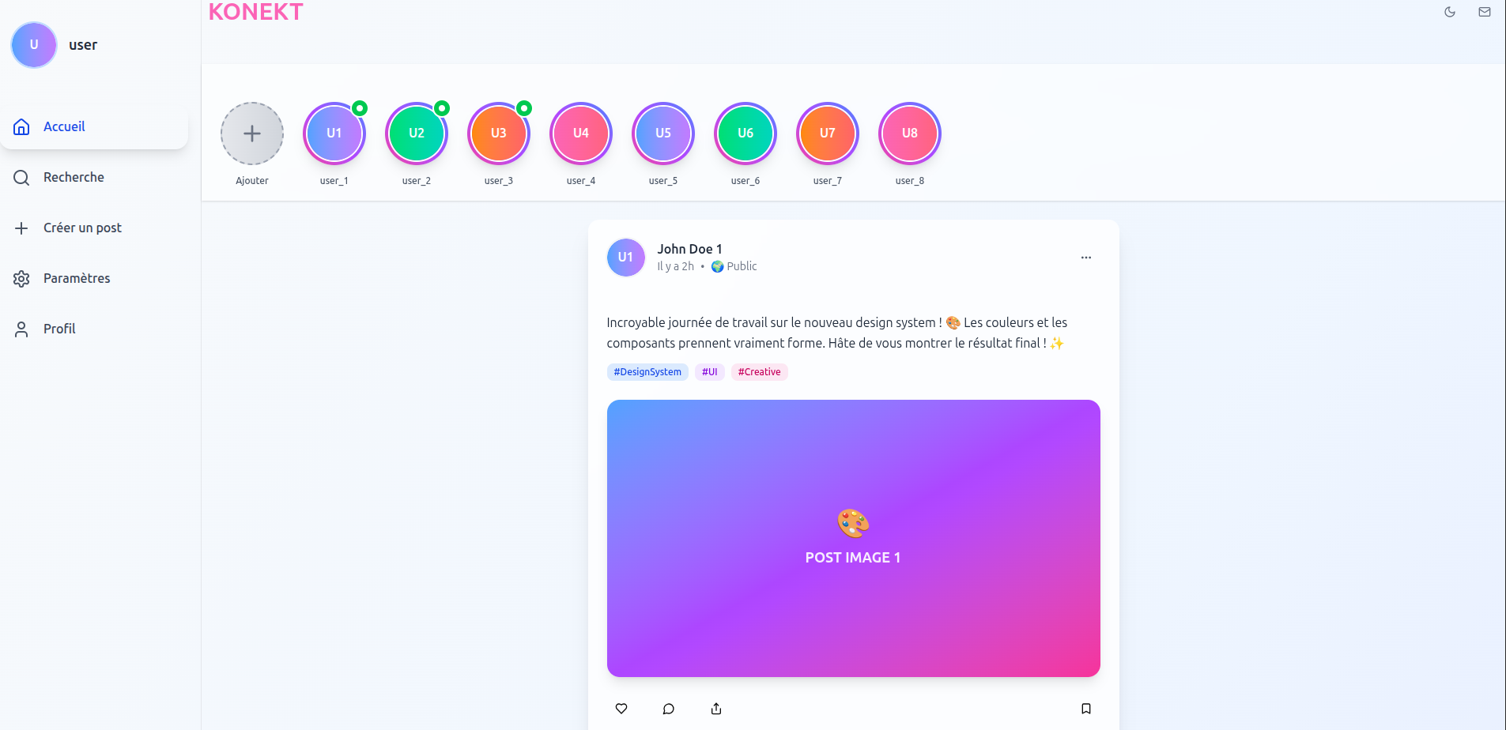
03 · CONCEPTION · VUE PRINCIPALE
Maquette — Home Feed
Home Feed
VUE PRINCIPALE
Le feed est le cœur de Konekt : posts amis, stories en haut, suggestions de profils, infinite scroll, image full-width. Tout est servi par /api/private/post avec pagination offset (skip/take).
Points techniques clés
Infinite scroll
Stories ephemeral
Pagination offset (skip/take)
24h, polling SSE pour le statut
Reactions inline
Image optimisée
Optimistic UI · doublon impossible
Next/Image + Cloudinary
Konekt · RNCP 37873 - CDA · Christophe Lecart
23 / 62

Slide 24
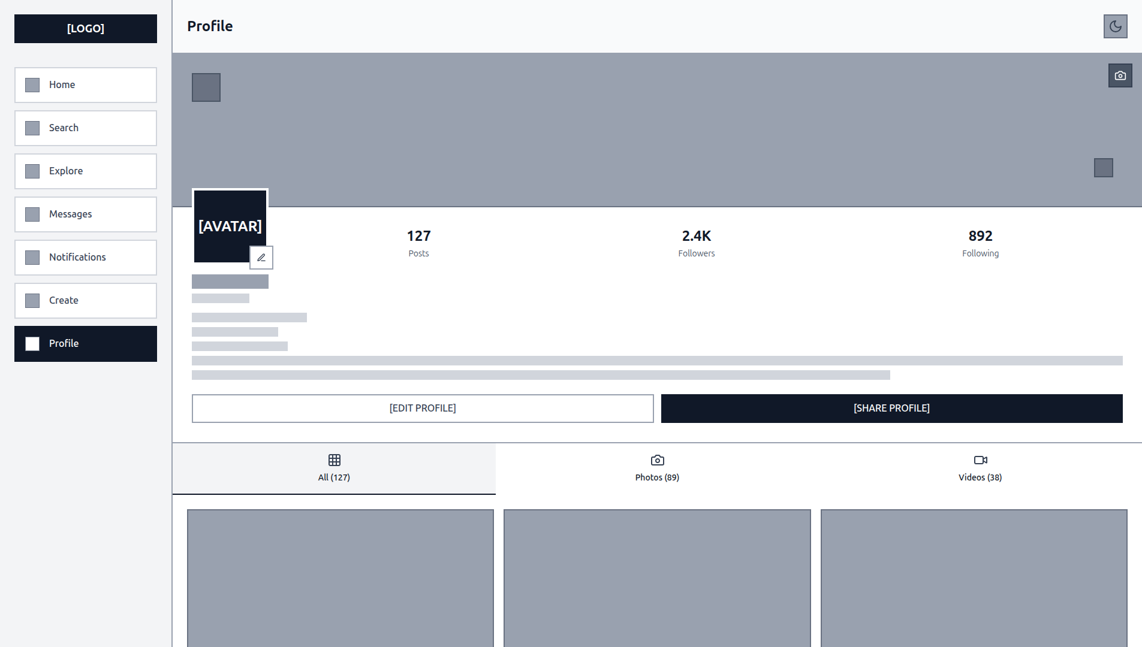
03 · CONCEPTION · IDENTITÉ
Wireframe — Profil utilisateur
Profil utilisateur
IDENTITÉ
Profil public ou privé selon ProfileVisibility. Compteurs followers / following / posts, gradient personnalisable, tabs Posts / Photos / Vidéos, action Suivre / Modifier.
Points techniques clés
Visibilité PUBLIC/PRIVATE
Followers / Following
Enum Prisma respecté côté API
Modèle Friendship 2-way
Tabs dynamiques
Edit profile
Posts / Photos / Vidéos
Server Action + Cloudinary upload
Konekt · RNCP 37873 - CDA · Christophe Lecart
24 / 62

Slide 25
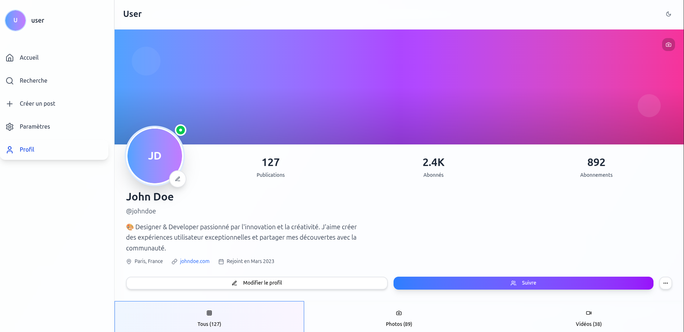
03 · CONCEPTION · IDENTITÉ
Maquette — Profil utilisateur
Profil utilisateur
IDENTITÉ
Profil public ou privé selon ProfileVisibility. Compteurs followers / following / posts, gradient personnalisable, tabs Posts / Photos / Vidéos, action Suivre / Modifier.
Points techniques clés
Visibilité PUBLIC/PRIVATE
Followers / Following
Enum Prisma respecté côté API
Modèle Friendship 2-way
Tabs dynamiques
Edit profile
Posts / Photos / Vidéos
Server Action + Cloudinary upload
Konekt · RNCP 37873 - CDA · Christophe Lecart
25 / 62

Slide 26
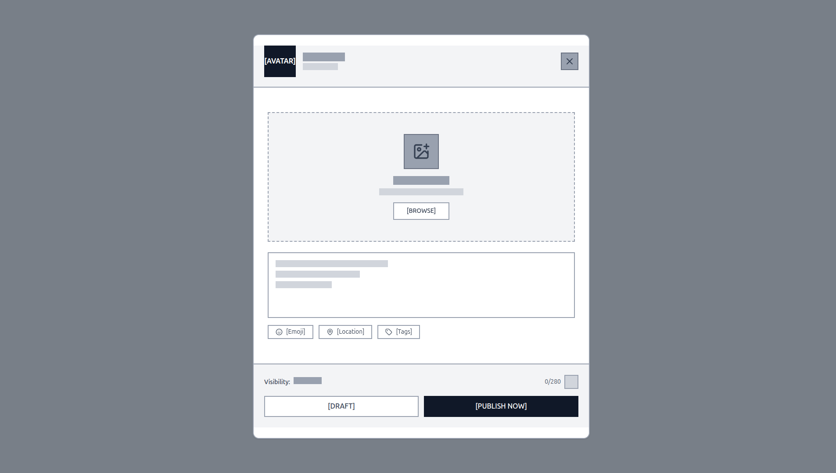
03 · CONCEPTION · PUBLICATION
Wireframe — Création de post
Création de post
PUBLICATION
Composer riche avec preview, upload Cloudinary, choix de visibilité (PUBLIC / FRIENDS / PRIVATE), validation Zod côté serveur, persistance Prisma puis broadcast SSE.
Points techniques clés
Upload Cloudinary
Visibilité granulaire
Direct upload signé côté serveur
3 niveaux + check au fetch
Validation Zod
Server Action
Limite taille, type MIME, longueur
Mutation type-safe Next.js
Konekt · RNCP 37873 - CDA · Christophe Lecart
26 / 62

Slide 27
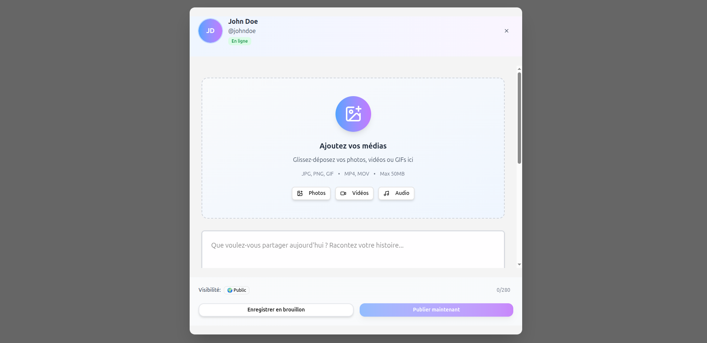
03 · CONCEPTION · PUBLICATION
Maquette — Création de post
Création de post
PUBLICATION
Composer riche avec preview, upload Cloudinary, choix de visibilité (PUBLIC / FRIENDS / PRIVATE), validation Zod côté serveur, persistance Prisma puis broadcast SSE.
Points techniques clés
Upload Cloudinary
Visibilité granulaire
Direct upload signé côté serveur
3 niveaux + check au fetch
Validation Zod
Server Action
Limite taille, type MIME, longueur
Mutation type-safe Next.js
Konekt · RNCP 37873 - CDA · Christophe Lecart
27 / 62

Slide 28
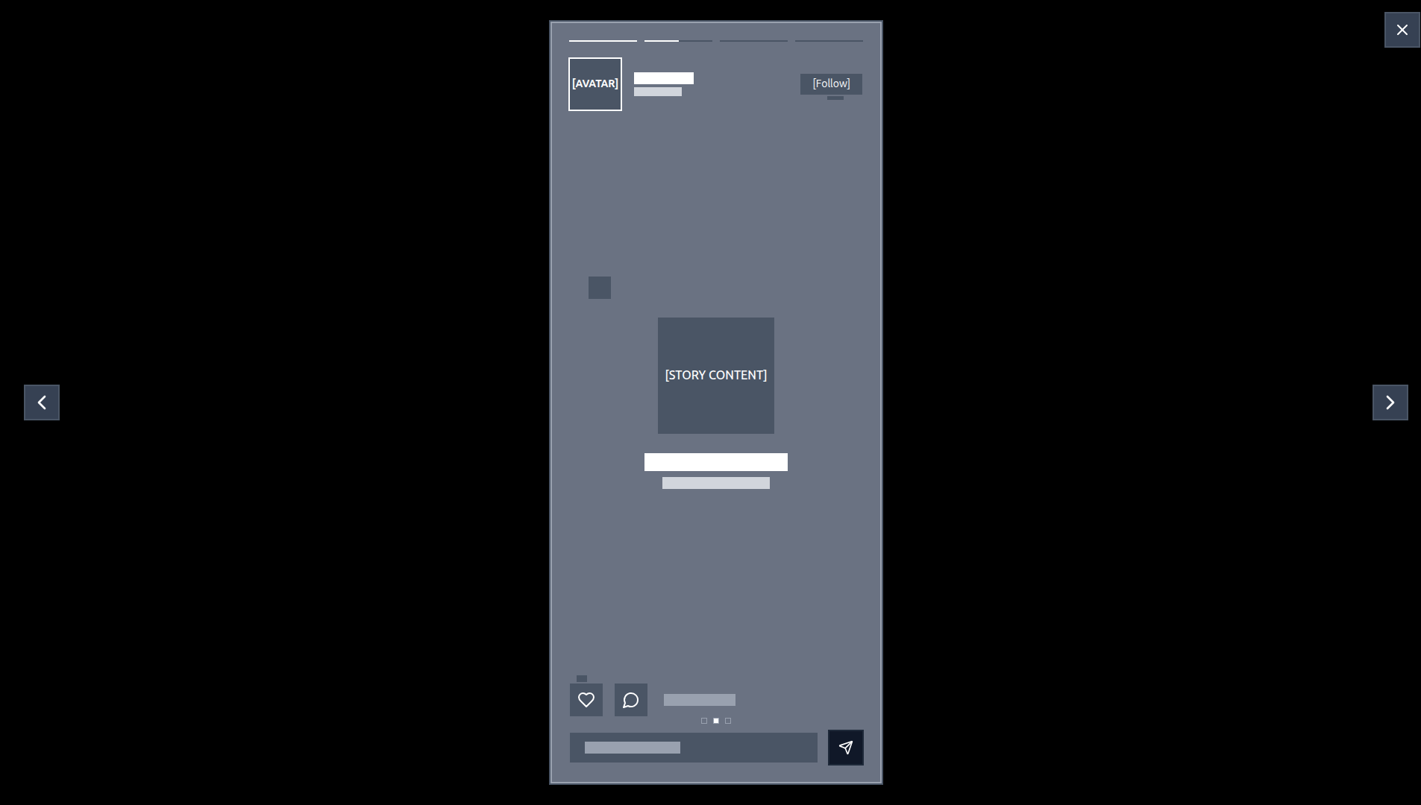
03 · CONCEPTION · CONTENU ÉPHÉMÈRE
Wireframe — Story Viewer
Story Viewer
CONTENU ÉPHÉMÈRE
Lecteur plein écran des stories des amis, progression segmentée, swipe navigation, expiration automatique à 24h. Statistique de vues persistée pour l'auteur.
Points techniques clés
Stories 24h
Progress segmentée
Job cron · cleanup expirés
Multi-stories par utilisateur
Vues uniques
Reactions emoji
Compteur stocké en relation
Quick reply au créateur
Konekt · RNCP 37873 - CDA · Christophe Lecart
28 / 62

Slide 29
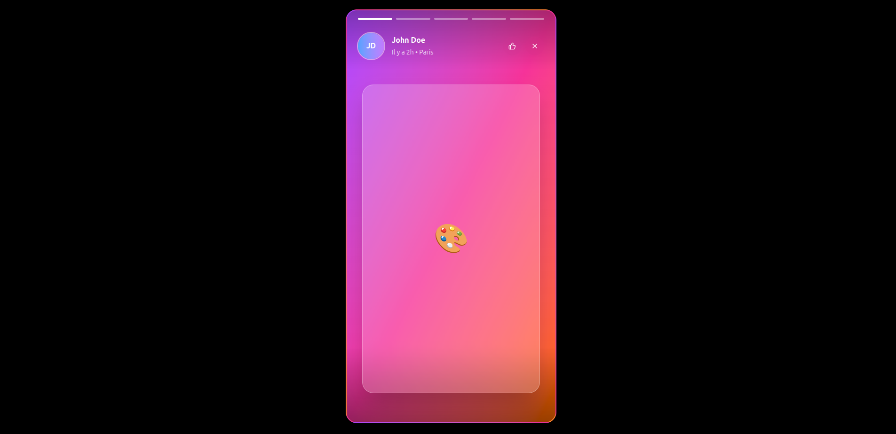
03 · CONCEPTION · CONTENU ÉPHÉMÈRE
Maquette — Story Viewer
Story Viewer
CONTENU ÉPHÉMÈRE
Lecteur plein écran des stories des amis, progression segmentée, swipe navigation, expiration automatique à 24h. Statistique de vues persistée pour l'auteur.
Points techniques clés
Stories 24h
Progress segmentée
Job cron · cleanup expirés
Multi-stories par utilisateur
Vues uniques
Reactions emoji
Compteur stocké en relation
Quick reply au créateur
Konekt · RNCP 37873 - CDA · Christophe Lecart
29 / 62

Slide 30
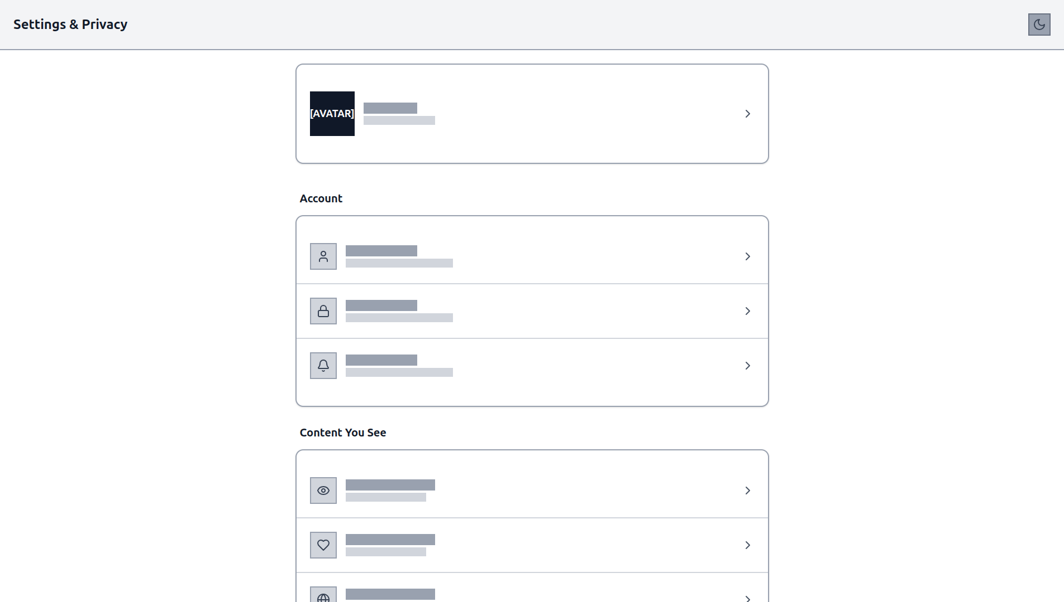
03 · CONCEPTION · PERSONNALISATION
Wireframe — Paramètres
Paramètres
PERSONNALISATION
Page settings centralisée — profil, sécurité (mot de passe, sessions), notifications, langue (FR/EN), thème, confidentialité. Préférences stockées dans UserSettings (1-to-1 User).
Points techniques clés
UserSettings
Theme toggle
Modèle Prisma 1-to-1 dédié
Stocké côté serveur · cohérent
i18n EN / FR (roadmap)
Privacy controls
non implémenté — prévu
ProfileVisibility, notification opt-in
Konekt · RNCP 37873 - CDA · Christophe Lecart
30 / 62

Slide 31
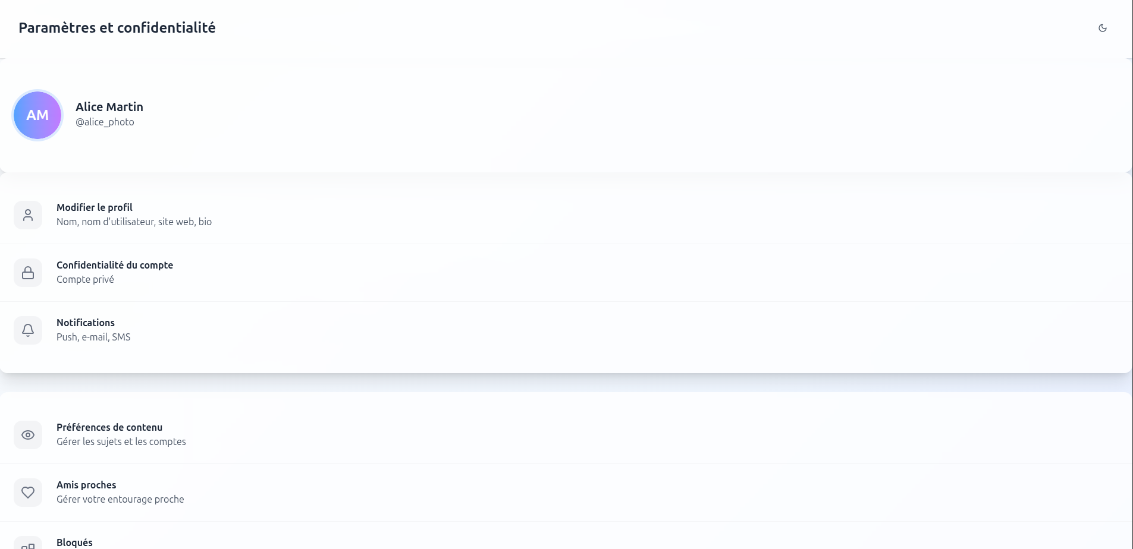
03 · CONCEPTION · PERSONNALISATION
Maquette — Paramètres
Paramètres
PERSONNALISATION
Page settings centralisée — profil, sécurité (mot de passe, sessions), notifications, langue (FR/EN), thème, confidentialité. Préférences stockées dans UserSettings (1-to-1 User).
Points techniques clés
UserSettings
Theme toggle
Modèle Prisma 1-to-1 dédié
Stocké côté serveur · cohérent
i18n EN / FR (roadmap)
Privacy controls
non implémenté — prévu
ProfileVisibility, notification opt-in
Konekt · RNCP 37873 - CDA · Christophe Lecart
31 / 62

Slide 32
03 · CONCEPTION
Pages implémentées · 14 routes
/
Feed
Affichage des posts du réseau
/login
Login
Authentification email + OAuth Google
/register
Register
Inscription avec vérification
/onboarding
Onboarding
Complétion du profil
/profile/[id]
Profil
Profil public/privé, posts, abonnés
/chat
Conversations
Liste des messages 1-to-1
/chat/[id]
Chat DM
Messagerie privée temps réel (SSE)
/reels
Reels
Vidéos courtes verticales
/search
Recherche
Users + posts avec historique
/groups
Groupes
Liste, recherche, création
/groups/[id]
Groupe
Feed + chat + membres
/events
Événements
Calendrier + RSVP
/settings
Paramètres
Profil, sécurité, langue, thème
/invitations
Invitations
Demandes d'amitié et de groupe
Konekt · RNCP 37873 - CDA · Christophe Lecart
32 / 62

Slide 33
04 · DÉVELOPPEMENT · DIAGRAMME DE SÉQUENCE
Flux d'authentification
Navigateur
Next.js API
PostgreSQL
(Prisma)
POST /api/public/auth/login { email, password }
SELECT user WHERE email
user row (hashed pwd)
bcrypt.compare(password, user.password)
jose.SignJWT({ userId }) ➜ JWT
200 OK · Set-Cookie: authToken HttpOnly SameSite=Lax
Sécurité — JWT signé avec jose + secret applicatif · Cookie HttpOnly (pas accessible JS) · bcrypt cost 12 · OAuth Google via state cookie anti-CSRF · Middleware Next.js qui valide le JWT pour chaque route privée.
Konekt · RNCP 37873 - CDA · Christophe Lecart
33 / 62

Slide 34
04 · DÉVELOPPEMENT – DIAGRAMME DE SEQUENCE
Temps réel — envoi message en SSE
Client A
API send
PostgreSQL
Upstash Redis
Client B
Browser
/chat/send
Prisma
REST
SSE listener
POST /chat/send { to, message }
INSERT INTO Message (via Prisma)
saved message { id }
SET latest:chat:<from>:<to> = msg
200 OK { status: SENT }
loop
[polling 1s]
GET latest:chat:*
data { id, message }
Konekt · RNCP 37873 - CDA · Christophe Lecart
34 / 62

Slide 35
04 · DÉVELOPPEMENT
Auth — signature JWT (jose)
src/lib/server/user/login.ts
Points clés
import { SignJWT } from 'jose';
✓
bcrypt.compare en temps constant
import bcrypt from 'bcrypt';
export async function login(email: string, password: string) {
◉
Même message si user inconnu
const user = await db.user.findUnique({ where: { email } });
if (!user) throw new AuthError('INVALID_CREDENTIALS');
⊕
JWT signé HS256 (jose)
const ok = await bcrypt.compare(password, user.password);
if (!ok) throw new AuthError('INVALID_CREDENTIALS');
const secret = new TextEncoder().encode(process.env.JWT_SECRET);
◷
Expiration explicite 7 jours
const token = await new SignJWT({ userId: user.id })
.setProtectedHeader({ alg: 'HS256' })
✦
Secret env var jamais commité
.setIssuedAt()
.setExpirationTime('7d')
.sign(secret);
▣
Erreurs typées (AuthError)
return { token, user };
}
Konekt · RNCP 37873 - CDA · Christophe Lecart
35 / 62

Slide 36
04 · DÉVELOPPEMENT
Temps réel — Server-Sent Events
User A
API
Next.js
PostgreSQL
Upstash
Redis
User B
(SSE)
POST /api/private/chat/send
INSERT message (Prisma)
SET latest:chat:{from}:{to}
200 OK status SENT
GET latest:chat:* (polling REST)
payload SSE data: {...}\n\n
Compromis assumé · Upstash Redis est un service REST (pas de pub/sub TCP) : on poll la clé latest:chat:* depuis l'endpoint SSE, ce qui reste compatible avec Vercel serverless et suffit pour le volume du projet. Roadmap : Redis classique en pub/sub si la charge augmente.
Konekt · RNCP 37873 - CDA · Christophe Lecart
36 / 62

Slide 37
04 · DÉVELOPPEMENT
SSE — endpoint /chat/listen
src/app/api/private/chat/listen/route.ts
Mécanique
export async function GET(req: NextRequest) {
▶
ReadableStream Web standard
const userId = await getUserIdFromRequest(req);
if (!userId) return new Response('Unauthorized', { status: 401 });
const { conversationId, type } = parseParams(req.url);
↻
Polling Redis 1s (REST)
const stream = new ReadableStream({
start(controller) {
const enc = new TextEncoder();
Clé latest:chat:<from>:<to>
controller.enqueue(enc.encode('data: {"type":"connected"}\n\n'));
✦
let active = true, lastId = '';
(async function poll() {
while (active) {
⊕
Déduplication par lastId
const key = `latest:chat:${userId}:${conversationId}`;
const data = await redis.get(key);
if (data && data.id !== lastId) {
lastId = data.id;
abort → cleanup poll
controller.enqueue(enc.encode(`data: ${JSON.stringify(data)}\n\n`));
⊘
}
await sleep(1000);
}
})();
◉
userId injecté par middleware
req.signal.addEventListener('abort', () => { active = false; controller.close(); });
},
});
return new Response(stream, { headers: { 'Content-Type': 'text/event-stream' } });
}
Konekt · RNCP 37873 - CDA · Christophe Lecart
37 / 62

Slide 38
04 · DÉVELOPPEMENT
API · 60+ endpoints REST
Auth
User & Profil
Contenu
POST
/api/public/auth/register
GET
/api/private/me
GET
/api/private/post
POST
/api/public/auth/login
PUT
/api/private/me
POST
/api/private/post
POST
/api/public/auth/logout
GET
/api/private/friend-requests
GET
/api/private/stories
GET
/api/public/auth/callback
POST
/api/private/friend-requests
POST
/api/private/stories
Messagerie & Temps réel
Communautés
Recherche & Notif
GET
/api/private/conversations
GET
/api/private/groups
GET
/api/private/search
POST
/api/private/chat/send
POST
/api/private/groups
GET
/api/private/invitations
SSE
/api/private/chat/listen
GET
/api/private/events
GET
/api/private/notifications
SSE
/api/private/chat/typing/listen
POST
/api/private/events
PATCH
/api/private/notifications/:id/read
Konekt · RNCP 37873 - CDA · Christophe Lecart
38 / 62

Slide 39
04 · DÉVELOPPEMENT
Middleware d'authentification
src/middleware.ts
Points clés
export async function middleware(req: NextRequest) {
◉
Allow-list pour routes publiques
const { pathname } = req.nextUrl;
const isPublic = pathname.startsWith('/api/public')
|| ['/login', '/register'].some(r => pathname.startsWith(r));
◉
Cookie HttpOnly authToken
if (isPublic) return NextResponse.next();
const token = req.cookies.get('authToken')?.value;
✓
Vérification JWT via jose
if (!token) return NextResponse.redirect('/login');
try {
↩
Redirect /login si invalide
const { userId } = await verifyJwt(token);
const headers = new Headers(req.headers);
headers.set('x-user-id', userId);
✉
Injection x-user-id header
return NextResponse.next({ request: { headers } });
} catch {
▣
return NextResponse.redirect('/login');
Sécurité par défaut
}
}
Konekt · RNCP 37873 - CDA · Christophe Lecart
39 / 62

Slide 40
04 · DÉVELOPPEMENT
Sécurité applicative & RGPD
Mesures en place
Conformité RGPD
◉
JWT signé (jose) · cookies HttpOnly · SameSite=Lax
Données collectées
Email, nom, date de naissance, contenus publiés. Aucun traitement marketing ; aucune donnée sensible au sens art. 9.
✦
bcrypt cost 12 sur tous les mots de passe
Droits de la personne
⊕
Validation Zod systématique des payloads
Accès & consultation profil
✓
▣
OAuth Google avec state cookie anti-CSRF
Rectification (settings)
✓
Effacement / droit à l'oubli
Roadmap
⊘
SQL injection bloquée par Prisma (paramétrage)
Portabilité (export JSON)
Roadmap
⌕
OWASP Top 10 audité — voir securite-rgpd.md
Opposition / consentement
✓
◌
HTTPS forcé en production via Vercel
Roadmap durcissement : rate-limit, headers CSP, sanitization markdown (DOMPurify).
Konekt · RNCP 37873 - CDA · Christophe Lecart
40 / 62

Slide 41
04 · DÉVELOPPEMENT · SQL
Cheminement d'une requête SQL
src/app/api/private/post/[id]/route.ts
Pipeline en 5 étapes
import { db } from '@/lib/db';
1
Middleware → x-user-id
import { getUserIdFromRequest } from '@/lib/server/api/getUserId';
export async function GET(req: NextRequest, ctx) {
const userId = await getUserIdFromRequest(req);
2
Zod valide l'entrée
if (!userId) return respondError('Unauthorized', 401);
const { id } = await ctx.params;
// 1. Validation entrée — Zod
3
Prisma compose le SQL
const params = z.object({ id: z.string().cuid() }).parse({ id });
// 2. Query Prisma type-safe → SQL paramétré
const post = await db.post.findUnique({
4
where: { id: params.id },
pg envoie SQL paramétré
include: {
user: { select: { id, username, avatar } },
comments: { select: { id, message, datetime } },
5
Réponse typée TypeScript
reactions: true,
},
});
// 3. Retour structuré + types inférés
return respondSuccess(post);
}
Konekt · RNCP 37873 - CDA · Christophe Lecart
41 / 62

Slide 42
04 · DÉVELOPPEMENT · SQL
Requête préparée : pourquoi c'est sûr
❌ Requête naïve — VULNÉRABLE
✓ Prisma — PROTÉGÉ par défaut
// ⚠️ N'EST PAS dans notre code, illustration
// ✅ Le pattern utilisé partout dans le projet
const email = req.body.email;
const email = req.body.email;
const result = await db.$queryRawUnsafe(
const user = await db.user.findUnique({
`SELECT * FROM users
where: { email },
WHERE email = '${email}'`
});
);
// Prisma envoie au driver pg :
// Si email = "x' OR '1'='1"
// SELECT * FROM users WHERE email = $1
// → SELECT * FROM users
// avec params = ['x' OR ''1''=''1']
// WHERE email = 'x' OR '1'='1'
//
// → renvoie TOUS les utilisateurs ☠
// PostgreSQL traite $1 comme STRING littérale
// → 0 ligne renvoyée ✓
Konekt · RNCP 37873 - CDA · Christophe Lecart
42 / 62

Slide 43
04 · DÉVELOPPEMENT · SQL
Anti-SQLi : défense en profondeur
1
ZOD
Payload attaque
Validation type + format avant tout
z.string().email().min(6)
●
' OR 1=1-- envoyé
2
PRISMA
✓
Compose un SQL paramétré (jamais de concat)
Zod : pas un email
db.user.findUnique({ where: { email } })
✓
Prisma : paramètre
3
DRIVER PG
Sépare query texte + array de params
✓
Driver : binding
PREPARE → EXECUTE($1, $2, ...)
4
POSTGRES
✓
PG : 0 résultat
Traite chaque param comme littéral
WHERE email = $1 (binding)
OWASP Top 10 — A03:2021 Injection · neutralisée structurellement par Prisma
Konekt · RNCP 37873 - CDA · Christophe Lecart
43 / 62

Slide 44
05 · QUALITÉ
Stratégie de tests
E2E
Pyramide adoptée
E2E (Playwright)
Roadmap
Parcours critiques : inscription, post, chat
Tests d'intégration
Intégration API
En place
Jest + ts-jest sur /api/auth (authentification)
Unitaires
En place
Tests unitaires
Helpers, validators Zod, hashing, JWT
Lint & types
CI bloquant
ESLint + TypeScript strict, prisma generate
Coverage cible : 80% sur les modules critiques (auth, chat, persistence). Jeux d'essai documentés dans tests-strategy.md.
Konekt · RNCP 37873 - CDA · Christophe Lecart
44 / 62

Slide 45
05 · QUALITÉ
Déploiement continu — Vercel
↗
↓
▤
⊕
≡
✓
◧
▲
Push / PR
Checkout & Setup
Install
Prisma generate
Lint
Test
Build Next.js
Deploy Vercel
main · feature-*
actions/checkout · setup-bun
bun install --frozen-lockfile
bunx prisma generate
bun run lint
bun run test
bun run build
preview ou prod
Konekt · RNCP 37873 - CDA · Christophe Lecart
45 / 62

Slide 46
05 · DÉPLOIEMENT
Du commit à la production
⟳
◉
✓
▣
▲
●
→
→
→
→
→
git push
Vercel
Lint + Test
Build
Vercel deploy
Production
main
intégration Git
Jest passe
next build
Edge runtime
URL live
Flux de déploiement
Chiffres clés
push vers main → Vercel build automatique
⚡
~2 min commit → preview
●
Lint + Test bloquants
▲
Vercel preview par PR
Konekt · RNCP 37873 - CDA · Christophe Lecart
46 / 62

Slide 47
05 · DÉPLOIEMENT · DOCKER
Dockerfile multi-stage — détail
Dockerfile
Pourquoi multi-stage ?
# Stage 1 — Builder
◐
builder : compile + génère les artefacts
FROM oven/bun:1 AS builder
WORKDIR /app
COPY package.json bun.lock ./
●
RUN bun install
runner : image finale légère (sans devDeps)
RUN bunx prisma generate
RUN bun run build
# Stage 2 — Runner
▣
Image ~400 MB vs ~1 GB sans multi-stage
FROM oven/bun:1 AS runner
COPY --from=builder /app/.next ./.next
COPY --from=builder /app/node_modules ./node_modules
▤
EXPOSE 3000
Sécurité : pas de secrets ou devtools en prod
CMD ["sh", "-c", "prisma migrate deploy && bun start"]
✓
Reproductibilité : même image local et prod
▲
Rollback facile : image versionnée
Konekt · RNCP 37873 - CDA · Christophe Lecart
47 / 62

Slide 48
05 · DÉPLOIEMENT · DOCKER COMPOSE
Deux profils — dev & prod
⟳
Profil dev
▣
Profil prod
◉
Variables d'environnement
Développement local avec hot-reload
Image Docker multi-stage optimisée
Fichier .env à la racine
Bun + watch + polling
Build standalone Next.js
DATABASE_URL, JWT_SECRET, REDIS_URL...
on:
on:
on:
docker-compose
docker-compose
env_file:
--profile dev up
--profile prod up
- .env
↓
↓
↓
App sur localhost:3000
App sur localhost:3000
Secrets jamais committés
volume monté, hot reload actif
image de production identique au déployé
via .gitignore + .env.example
Konekt · RNCP 37873 - CDA · Christophe Lecart
48 / 62

Slide 49
05 · DÉPLOIEMENT
Dockerfile — image applicative
Dockerfile
Choix techniques
# Stage 1 — deps (cache layer)
▤
Multi-stage : cache deps séparé
FROM oven/bun:1 AS deps
WORKDIR /app
COPY package.json bun.lock ./
⚡
Bun runtime (build & run)
RUN bun install --frozen-lockfile
# Stage 2 — builder
FROM oven/bun:1 AS builder
⊕
Prisma generate avant build
WORKDIR /app
COPY --from=deps /app/node_modules ./node_modules
COPY . .
Image slim finale (~150 Mo)
RUN bunx prisma generate && bun run build
◯
# Stage 3 — runner (image légère)
FROM oven/bun:1-slim AS runner
▣
Pas de secret dans l'image
WORKDIR /app
ENV NODE_ENV=production
COPY --from=builder /app/.next ./.next
COPY --from=builder /app/node_modules ./node_modules
↗
Port 3000 explicite
COPY --from=builder /app/package.json ./
EXPOSE 3000
CMD ["bun", "run", "start"]
Konekt · RNCP 37873 - CDA · Christophe Lecart
49 / 62

Slide 50
05 · DÉPLOIEMENT
docker-compose.yml — env local
docker-compose.yml
Pourquoi compose ?
services:
⚓
Reproduit prod en local
app:
build: .
ports:
▤
App + services cloud (Neon · Upstash)
- "3000:3000"
environment:
DATABASE_URL: ${DATABASE_URL}
UPSTASH_REDIS_REST_URL: ${UPSTASH_REDIS_REST_URL}
↻
Depends_on respecté
JWT_SECRET: ${JWT_SECRET}
env_file: [ .env ]
db:
✦
Variables d'env via .env
image: postgres:16-alpine
ports: ["5432:5432"]
environment:
▷
Docker compose up = ready
POSTGRES_DB: social-network
POSTGRES_USER: postgres
POSTGRES_PASSWORD: postgres
⊕
Profil dev (hot reload)
redis:
image: redis:7-alpine
ports: ["6379:6379"]
Konekt · RNCP 37873 - CDA · Christophe Lecart
50 / 62

Slide 51
05 · DÉPLOIEMENT
Production · Vercel + Neon + Upstash
DÉVELOPPEMENT LOCAL
PRÉ-PROD / CI
PRODUCTION
⚓
docker-compose.yml
◉
Build auto sur push
▲
Vercel
Postgres + Redis + App
Lint · Test · Build
Next.js + edge functions
⚡
Bun + hot reload
❀
Preview Vercel
▤
Neon PostgreSQL
bun dev profil dev
URL unique par PR
Branches main + prod
↻
Migrations auto
⊕
Neon Branching
⚡
Upstash Redis
prisma migrate dev
BDD isolée par PR
REST · pay-as-you-go
Rollback Vercel one-click · Healthcheck applicatif · Secrets via env vars (jamais committés) · SSL automatique.
Konekt · RNCP 37873 - CDA · Christophe Lecart
51 / 62

Slide 52
04 · DÉVELOPPEMENT
Veille technique
Sources suivies
Méthode
▤
Vercel Blog
1
Filtrer
Annonces Next.js, App Router
Critère : signal-to-noise élevé, sources primaires d'abord
≡
React Docs (canary)
2
Server Components, Actions
Lire
30 min / matin, Pocket pour le offline
◉
OWASP Cheat Sheets
Sécurité applicative
3
Tester
□
RFC / WHATWG specs
Petite preuve de concept si la techno entre dans le projet
HTTP, cookies, fetch
4
Documenter
✦
Twitter dev community
Notes dans Obsidian, lien vers la source
Theo, Lee Robinson, Dan Abramov
▷
YouTube — Theo, Fireship
5
Partager
Synthèses & démos
Discussion équipe sur les choix structurants
Konekt · RNCP 37873 - CDA · Christophe Lecart
52 / 62

Slide 53
06 · BILAN
Métriques du projet
18
60+
12+
43
modèles
Prisma
endpoints
API
pages
principales
user
stories
Répartition des features livrées
Charge de travail par phase (jours)
Konekt · RNCP 37873 - CDA · Christophe Lecart
53 / 62

Slide 54
06 · BILAN · BC01
Développer une application sécurisée
BC01
En quoi le bloc consiste
Concevoir, développer et tester une application en intégrant les principes de sécurité dès la phase de conception.
Bloc de compétences
RNCP 37873 · CDA
Compétences couvertes par Konekt
Maquetter une application
Développer une interface utilisateur
Wireframes + mockups 6 pages principales, design system Konekt dédié
Next.js App Router, React Server Components, Tailwind + shadcn/ui
Développer des composants réutilisables
Intégrer la sécurité
Button, Avatar, Card, Dialog, Input — bibliothèque cohérente
JWT signé (jose), bcrypt cost 12, cookies HttpOnly, validation Zod, OWASP Top 10
Preuves du dossier
Sécurité applicative
Validation Zod
Middleware JWT
Audit RGPD
Konekt · RNCP 37873 - CDA · Christophe Lecart
54 / 62

Slide 55
06 · BILAN · BC02
Concevoir et développer la persistance des données
BC02
En quoi le bloc consiste
Modéliser une base de données relationnelle, écrire les requêtes optimisées et garantir l'intégrité.
Bloc de compétences
RNCP 37873 · CDA
Compétences couvertes par Konekt
Analyser le besoin et concevoir un MCD
Mettre en place une base relationnelle
43 user stories → 18 entités identifiées, cardinalités explicites
PostgreSQL Neon, migrations versionnées prisma/migrations
Développer des composants d'accès aux données
Garantir l'intégrité
Prisma ORM type-safe, helpers src/lib/server/<domaine>/<entité>.ts
PK, FK, UNIQUE composées (réactions), ENUM métier, cascades maîtrisées
Preuves du dossier
MCD / MLD / MPD
18 modèles Prisma
40+ relations
7 enums
Konekt · RNCP 37873 - CDA · Christophe Lecart
55 / 62

Slide 56
06 · BILAN · BC03
Concevoir et développer une application multicouche
BC03
En quoi le bloc consiste
Construire une application répartie front + back avec une logique métier propre, des API et du temps réel.
Bloc de compétences
RNCP 37873 · CDA
Compétences couvertes par Konekt
Architecture multicouche
Développer la partie front-end
Présentation → Métier → Persistance → Infrastructure, frontières claires
App Router, Server Components, hooks personnalisés (use-real-time-chat…)
Développer la partie back-end
Temps réel
Route Handlers REST + SSE, Server Actions, validation Zod
Server-Sent Events + Upstash Redis (compatible serverless Vercel)
Preuves du dossier
60+ endpoints API
Architecture 4 couches
Push SSE temps réel
Server Actions
Konekt · RNCP 37873 - CDA · Christophe Lecart
56 / 62

Slide 57
06 · BILAN · BC03
Préparer le déploiement d'une application sécurisée
BC03
En quoi le bloc consiste
Conteneuriser et déployer une application en environnement de production sécurisé, avec monitoring et capacité de rollback.
Bloc de compétences
RNCP 37873 · CDA
Compétences couvertes par Konekt
Préparer et documenter le déploiement
Contribuer à la mise en production DevOps
Dockerfile multi-stage, docker-compose, variables d'env documentées
Vercel : déploiement continu par intégration Git native, secrets via env vars
Industrialiser la livraison
Garantir l'exploitabilité
Vercel (preview par PR + prod), Neon branching pour BDD isolée par PR
Healthcheck, rollback Vercel one-click, logs structurés, monitoring
Preuves du dossier
Docker multi-stage
Vercel + Docker
Vercel + Neon
Rollback + monitoring
Konekt · RNCP 37873 - CDA · Christophe Lecart
57 / 62

Slide 58
06 · BILAN
Difficultés rencontrées
⊕
↻
Temps réel sans WebSocket persistant
Modélisation Prisma de bout en bout
Vercel serverless + Upstash Redis REST = pas de pub/sub TCP. J'ai construit un mécanisme SSE + polling Redis qui reste compatible serverless tout en garantissant l'ordre d'arrivée et la persistance Prisma avant push.
18 modèles avec des contraintes d'unicité, des cascades à choisir avec soin et des enums métier. J'ai itéré sur le MCD plusieurs fois avant d'arriver à un schéma équilibré.
◉
▤
Auth custom sans NextAuth
Documentation jury
Choix assumé pour comprendre le fonctionnement du JWT. Il a fallu gérer le middleware, le state OAuth, l'injection de headers et l'éventuelle révocation — toujours en roadmap.
Structurer le dossier de certification pour qu'il reste lisible par un jury non technique tout en étant suffisamment précis pour la partie technique. Beaucoup d'allers-retours sur la table des matières.
Konekt · RNCP 37873 - CDA · Christophe Lecart
58 / 62

Slide 59
06 · BILAN
Ce que j'ai appris
Compétences techniques
Compétences transverses
TypeScript strict, génériques, schémas Zod partagés
Découpe d'un gros projet en phases + user stories
Next.js 15 — App Router, Server Components, Actions
Documentation technique adressée à des développeurs
Prisma — modélisation, migrations, requêtes complexes
Lecture critique du code des coéquipiers (code review)
PostgreSQL — relations riches, contraintes, indexation
Veille technique organisée et soutenable
Redis — cache + buffer SSE serverless-compatible
Estimation et priorisation pragmatique
Sécurité applicative — OWASP, RGPD, JWT, bcrypt
Justification de choix d'architecture face à un jury
Docker — multi-stage, compose, healthcheck, secrets
Communication métier ↔ technique (atout de reconversion)
Déploiement Vercel — intégration Git, preview PR, rollback one-click
Endurance sur un projet long de plusieurs mois
Konekt · RNCP 37873 - CDA · Christophe Lecart
59 / 62

Slide 60
06 · BILAN
Axes d'amélioration & roadmap
COURT TERME
MOYEN TERME
LONG TERME
Sanitization markdown (DOMPurify) — XSS résiduelle ChatMessage
Tests E2E Playwright sur les parcours critiques
Décomposer en services (chat → ws dédié)
Rate limit /login, /register, /chat/send via @upstash/ratelimit
Droit RGPD : suppression compte + export JSON
Recommandations contenu personnalisées
Headers HTTP de sécurité (CSP, X-Frame, Referrer)
Notifications push natives (Web Push)
App mobile dédiée (React Native ?)
Sentry + alertes prod
Modération & signalement
Métriques produit + analytics
Konekt · RNCP 37873 - CDA · Christophe Lecart
60 / 62

Slide 61
06 · BILAN
Conclusion
Konekt m'a permis de mettre en pratique l'ensemble du cycle de développement d'une application moderne — de la modélisation à la mise en production — tout en faisant des choix techniques justifiés et documentés.
Au-delà de la certification, ce projet matérialise ma transition concrète vers le métier de Concepteur Développeur d'Applications.
✓
▣
◉
◎
Cycle complet maîtrisé
Sécurité & RGPD pris au sérieux
Choix techniques justifiés
Recul critique acquis
De la conception à la production
Audit + roadmap durcissement
Trade-offs assumés et documentés
Limites identifiées, plan d'évolution
Konekt · RNCP 37873 - CDA · Christophe Lecart
61 / 62

Slide 62
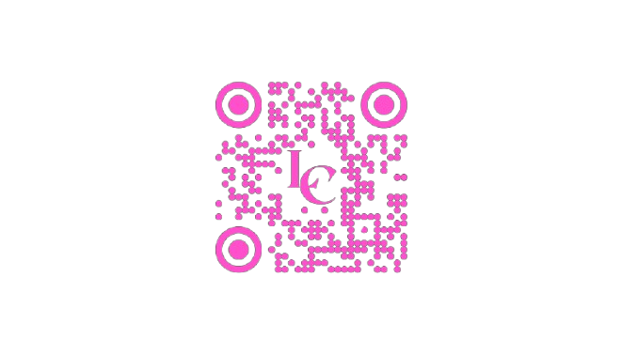
Merci pour votre attention
Place aux questions ^^
RNCP 37873 — Concepteur Développeur d'Applications · Zone01 Rouen Normandie · 2026

